Slide 1
MVC
Что это, Зачем и кому это нужно, и прочие вопросы, ответы на которые вы не узнаете

Slide 2
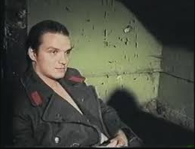
Немного изумительных историй
MVC является концепцией, пришедшей из 70х годов прошлого века, разрабатываемая в те времена компанией «Xerox PARC»
Тогда данный подход использовался для десктопный проектов

Slide 3

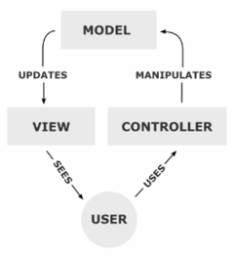
Что это такое?
MVC – Model View Controller
Model – сокровищница данных, хранилище знаний, состояние объекта-модели – «классы и структуры тут»
View – вьюха, морда, представление данных – «разметка, HTML и прочее»
Controller – владыка знаний и логики, тот чувак, который знает что со всем делать – «код и прочие непотребства»
Таким образом, MVC заставляет разделять понятия: доменная модель и логика контроллера отделены от пользовательского интерфейса. Если по простому, то HTML-разметка находится отдельно от остальной части приложения, что упрощает поддержку и тестирование.

Slide 4
По большому счету MVC паттерн обозначает, что MVC приложение будет разделено как минимум на три части:
Модели, которые содержат или представляют данные, с которыми работают пользователи. Это могут быть простые модели представления, которые только представляют данные, передаваемые от контроллера представлению, или они могут быть доменными моделями, которые содержат данные домена, а также операции, преобразования и правила работы с этими данными.
Представления, которые используются для того, чтобы обработать некоторые части модели в качестве пользовательского интерфейса.
Контроллеры, которые обрабатывает входящие запросы, выполняют операции для модели и выбирают представления для показа пользователю.

Slide 5

Какой с этого профит?
Простая компоновка/комбинирование представлений, простое использование и переиспользование, а также использование одних представлений в других
Абстрагируется проект, все отдельные части могут функционировать и тестироваться друг от друга, а также могут быть заменены на другие, без потери работоспособности и, в большинстве случаев, без изменений в коде.
Устраняется дублирование так как готовые «детали» легко переиспользуются из-за своей независимости
В зависимости от проекта, представления могут иметь различные виды: HTML-разметка, контрол на форме, PDF-файл с разметкой и тд.
Просто реализуются RESTful системы

Slide 6
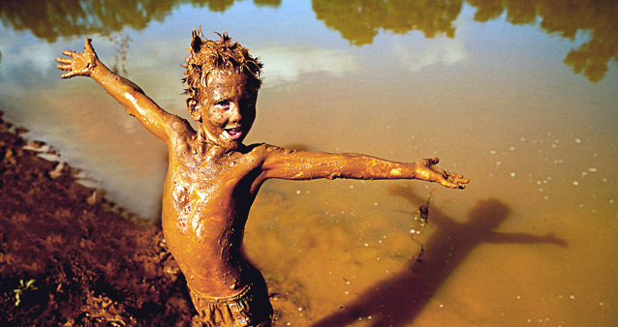
Кто умеет в MVC ?
Самые распространённые примеры фреймворков, которые работают на MVC это:
Ruby on Rails, являющийся наверно самым «образцовым» ребёнком MVC,
различные JavaScript веб-фреймворки, на подобии Angular/AngularJS, React,
а также ASP.NET MVC от Microsoft, который пришёл на замену старому подходу ASP.NET WebForms.
И вот ASP.NET’ом мы и займёмся.

Slide 7
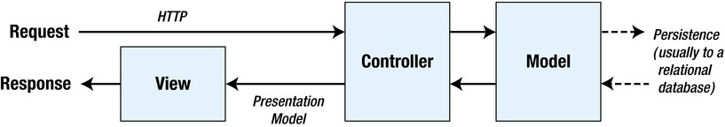
Как это работает

Slide 8
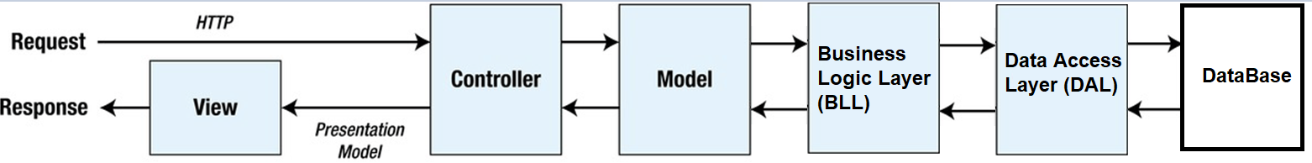
Как делается в нормальных проектах

